Slide 1

ФГБОУ ВО «Новосибирский государственный технический университет»
Факультет автоматики и вычислительной техники
Кафедра АСУ
Разработка и исследование унифицированного представления дискретно-непрерывных моделей
Выполнил Трибунский Владислав Алексеевич
Группа АСМ-23
Научный руководитель к.т.н., Достовалов Дмитрий Николаевич

Slide 2

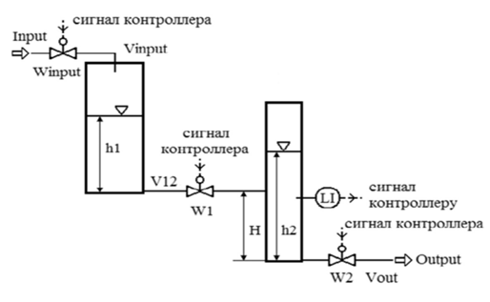
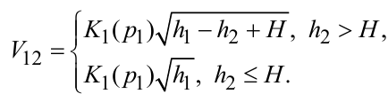

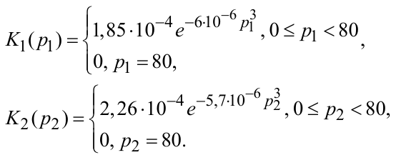
Актуальность темы
Моделирование событийно-непрерывных процессов востребовано в промышленности, телекоммуникациях и науке
Переход к распределённым вычислениям требует надёжного и унифицированного формата моделей
Пример событийно-непрерывного процесса: Задача о жидкости в двух баках

Slide 3
Цель и задачи исследования
Цель:
Разработать унифицированную структуру данных для хранения и обработки событийно-непрерывных моделей с распределенной архитектурой
Задачи:
Анализ имеющихся решений и методов описания дискретно-непрерывных моделей
Выявление ограничений и общих паттернов для создания унифицированного представления
Формулирование требований к унифицированному представлению
Проектирование и написание прототипа, реализующего логику унифицированного представления
Функциональное тестирование и сравнение качества решений с имеющимися инструментами

Slide 4
Анализ имеющихся решений
При анализе большинства современных методов можно выделить следующие общие негативные черты:
Чрезмерная сложность конфигурирования (Ptolemy II)
Неродная интеграция с другими инструментами и языками (Modelica, Java/C++‑решения)
Отсутствие единого in‑memory формата — разрозненные представления для дискретных и непрерывных частей
Непредсказуемое разрешение одновременных событий и их гонки
Сложности формальной верификации из‑за разнотипных семантик
Ограниченные возможности по расширению стохастических и гибридных компонентов

Slide 5
Ограничения и требования
Высокая скорость и детерминированность исполнения
Модульная архитектура с минималистичным API
Поддержка кроссплатформенной компиляции
Отсутствие тяжёлых абстракций и виртуальных вызовов
Ориентированность на ограниченные ресурсы и встроенные платформы

Slide 6
Научная новизна
Научная новизна работы заключается в предложении легковесной модульной архитектуры для дискретно‑непрерывного моделирования на чистом C, включающей 3 обязательных компонента:
Модуль управления переменными, реализующий хранение и доступ к данным через сбалансированное двоичное дерево с гарантированной логарифмической сложностью операций
Обёртка интегратора ОДУ, унифицирующая работу сторонней библиотеки расчёта непрерывной динамики и предоставляющая единый интерфейс для вычислений
Ядро унифицированного представления, координирующее взаимодействие модулей и управляющее состояниями и событиями без привлечения тяжеловесных абстракций и динамического связывания.

Slide 7
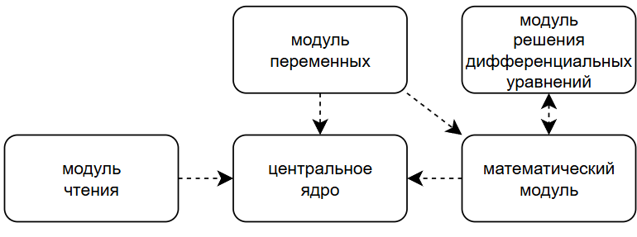
Архитектура системы
Архитектура вычислителя и структура предоставления API модулями системы

Slide 8
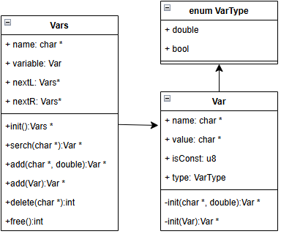
Модуль переменных
API модуля переменных:
Переменные могут быть двух типов: с плавающей точкой и логические
Каждая переменная характеризуется, характеризуется тремя параметрами: тип, значение, постоянство (константность)
Vars реализует область переменных

Slide 9
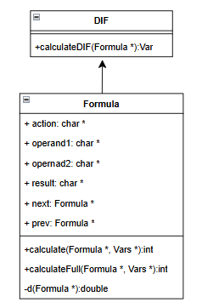
Математический модуль и модуль решения дифференциальных уравнений
API математического модуля:
Формула реализует одно базовое действие: сложение, деление, степени или логическое выражение. Кроме дифференциальных уравнений
Все формулы содержат как минимум один операнд, и результат
API модуля решений дифференциальных уравнений:
Модуль решения дифференциальных уравнений является оберткой над сторонней библиотекой и служит лишь связующим звеном.

Slide 10
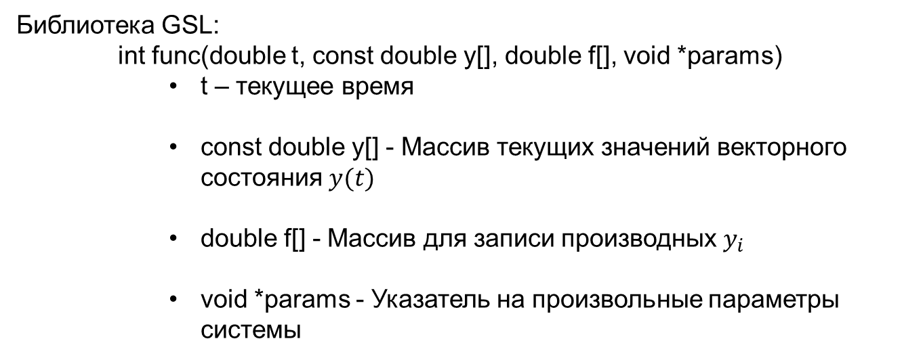
Пример использования модуля дифференциальных уравнений
Библиотека GSL:
int func(double t, const double y[], double f[], void *params)
t – текущее время
const double y[] - Массив текущих значений векторного состояния $y(t)$
double f[] - Массив для записи производных $y_{i}$
void *params - Указатель на произвольные параметры системы

Slide 11
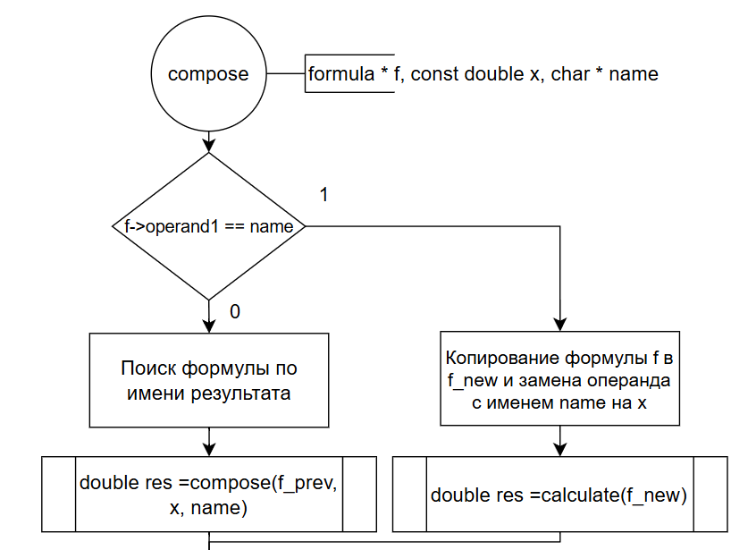
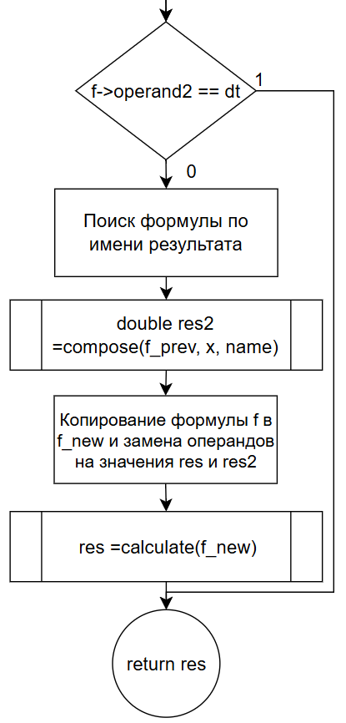
Пример использования модуля дифференциальных уравнений

Slide 12
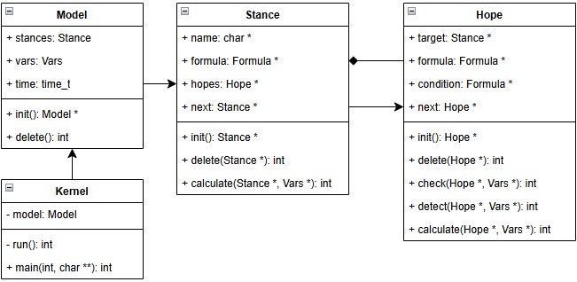
Ядро
Архитектура ядра, представленная в виде UML-диаграммы

Slide 13
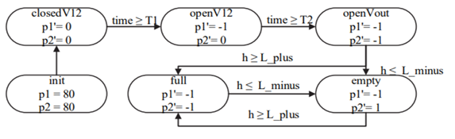
Пример запуска системы
Задача о жидкости в двух баках, представленная в формате диаграммы состояний

Slide 14
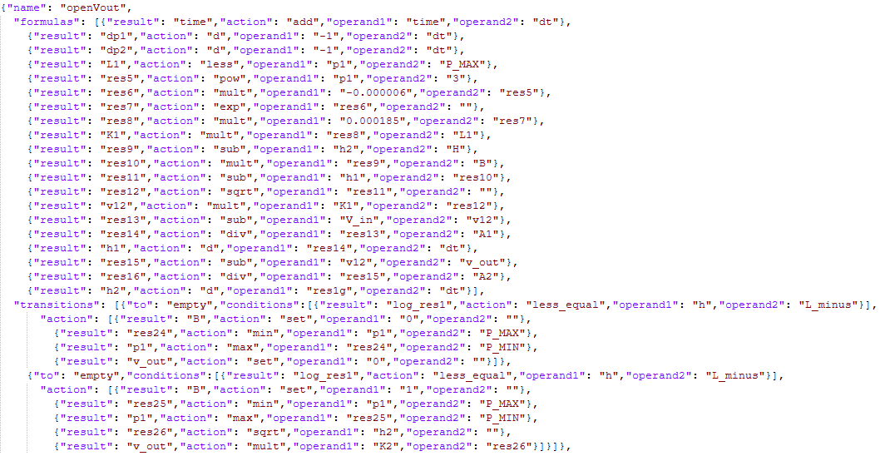
Модель в формате JSON
Состояние openVout в формате JSON

Slide 15
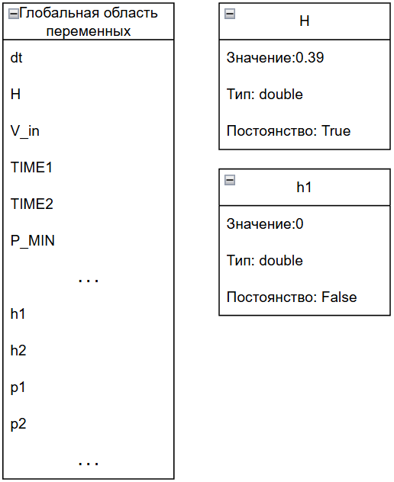
Этапы расчета модели: этап начального состояния
Состояние глобальной области переменных после десериализации модели и установки начального состояния

Slide 16
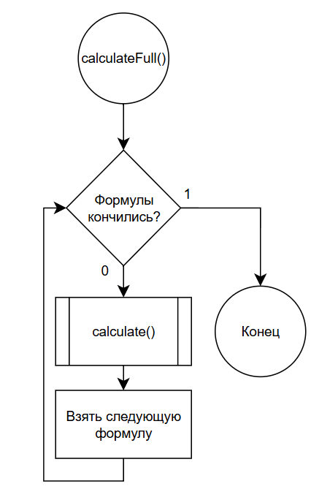
Этапы расчета модели: расчет состояния
Расчет системы уравнений представляет собой обход листа формул, из которых данная система состоит и вызов API математического модуля

Slide 17
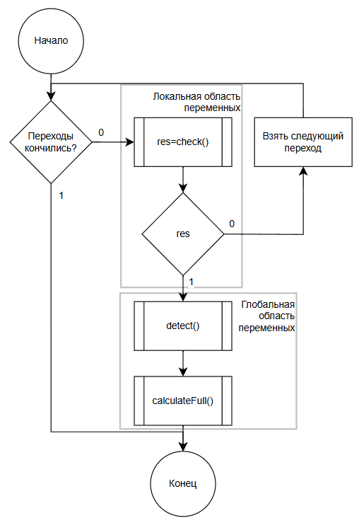
Этапы расчета модели: проверка событий
Проверка события в общем похожа на решение обычной системы уравнений и использует то же самое API математического модуля. Отличие в том, что мы ждем именно логический ответ True – событие произошло, или False – не произошло

Slide 18
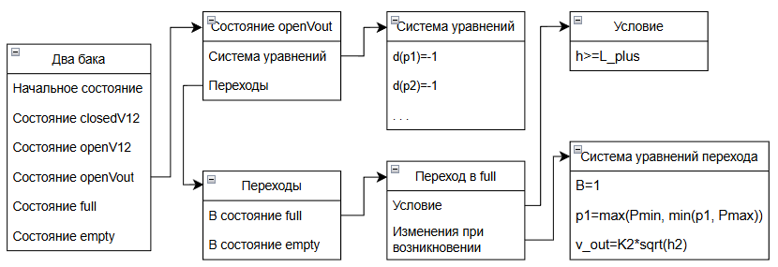
Этапы расчета модели: пример
Структура модели, состояния openVout и его характеристик

Slide 19
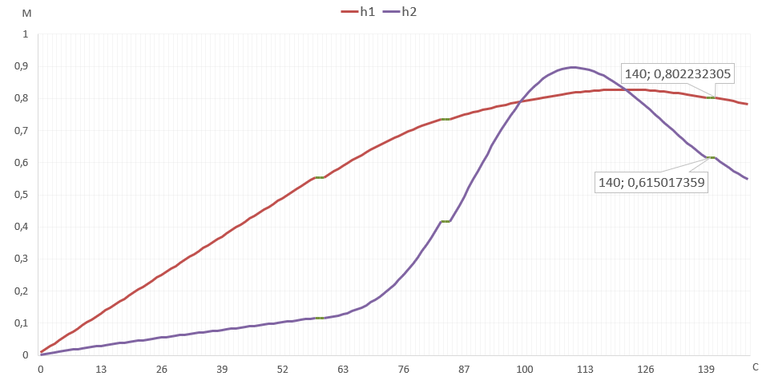
Этапы расчета модели: пример

Slide 20
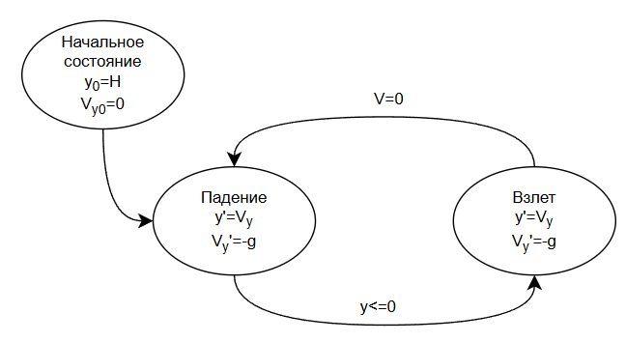
Пример запуска системы: задача прыгающего мяча
Задача о прыгающем мяче, представленная в формате диаграммы состояний

Slide 21
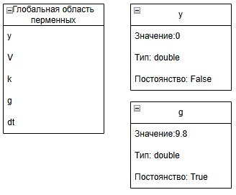
Этапы расчета модели: этап начального состояния
Состояние глобальной области переменных после десериализации модели и установки начального состояния

Slide 22
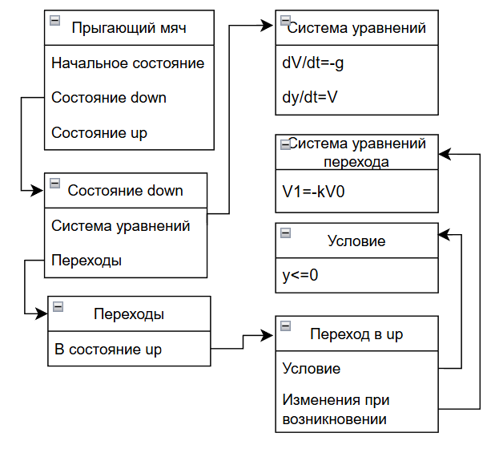
Этапы расчета модели: пример
Структура модели, состояния down и его характеристик

Slide 23
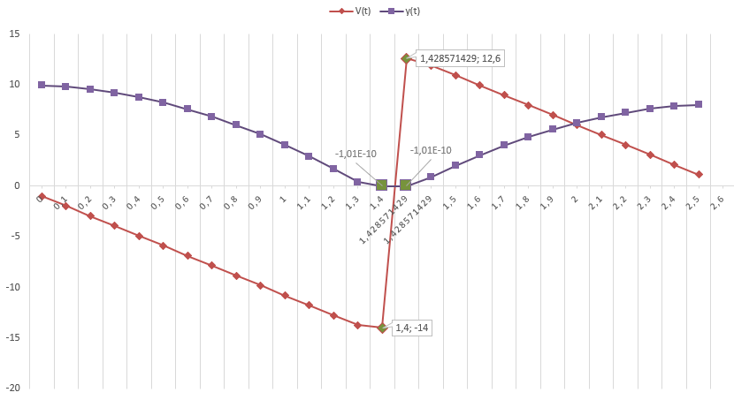
Этапы расчета модели: пример

Slide 24
Выводы и практическая значимость
В рамках работы были проанализированы используемые инструменты для моделирования
Сформулированы требования и рекомендации для унифицированного представления
Был реализован прототип, реализующий логику унифицированного представления на языке С
Прототип был протестирован на типовых задачах, результаты проверены на соответствие с решениями в других инструментах
Унифицированный формат упрощает описание моделей и снижает затраты на разработку и тестирование
Распределённая архитектура обеспечивает гибкость, масштабируемость и надёжность решения

Slide 25
ФГБОУ ВО «Новосибирский государственный технический университет»
Факультет автоматики и вычислительной техники
Кафедра АСУ
Разработка и исследование унифицированного представления дискретно-непрерывных моделей
Выполнил Трибунский Владислав Алексеевич
Группа АСМ-23
Научный руководитель к.т.н., Достовалов Дмитрий Николаевич

